Slide 2
CENTRE DE READAPTATION
PHYSIQUE POUR LA PRISE EN
CHARGE
DE LA PERSONNE HANDICAPEE
PHYSIQUE.
19 ANS APRES, QUELS REGARDS ?
DR COULIBALY ABDOURAMANE
CENTRE DE READAPTATION VIVRE DEBOUT
, ABIDJAN, CÔTE D’IVOIRE
SEMINAIRE OADCPH
TUNIS, DU 15 AU 17 NOVEMBRE 2019

Slide 3
PRESENTATION DU CENTRE

Slide 4
CENTRE DE READAPTATION PHYSIQUE (CRP) ABIDJAN
1 bâtiment
  13 salles
1 préau: parcours de marche
1 hangar de soudure

Slide 5
CENTRE DE READAPTATION PHYSIQUE (CRP) ABIDJAN
bâtiment comprend:
  Administration: 04 bureaux
    Direction, accueil-service social, gestion et Caisse-Sécretariat
  Atelier 07 salles + atelier de soudure
    consultation
    Salle moulage
    Salle rectification
    Atelier de fabrication
    bureau chef atelier
    salle machine
    salle essayage,
  Magasin 02 (deux)

Slide 6
CENTRE DE READAPTATION PHYSIQUE (CRP) BOUAKE
1 bâtiment
  08 salles
1 préau: parcours de marche

Slide 7
CENTRE DE READAPTATION PHYSIQUE (CRP) BOUAKE
bâtiment comprend:
  Administration: 01 bureaux
    accueil, gestion et Caisse
  Atelier 06 salles
    consultation
    Salle moulage et de rectification
    Atelier de fabrication
    bureau TO
    salle machine
    salle essayage,
  Magasin 01 (un)

Slide 8
INTRODUCTION -CONTEXTE

Slide 9
CONTEXTE
Situation de l’appareillage en CI
  Centres d’appareillage
  Abidjan +++
  Besoins en pratique quotidienne
Mise en place du projet
  Convention avec le CHU, Vivre Debout, HIB(HUMANITE ET INCLUSION)
  Site, construction
  Recrutement Formation personnel
  Convention Vivre Debout, CHU Yop
  Convention Vivre Debout, CHU Bouaké
  Partenariats de développement
      Coopération du Japon
      Partenariat MoveAbility

Slide 10
OBJECTIFS

Slide 11
OBJECTIF GENERAL
Faire le point de la politique de fonctionnement de l’ONG Vivre Debout de Cote d’Ivoire à travers ses Centres de Réadaptation Physique (CRP) d’Abidjan et Bouaké

Slide 12
OBJECTIFS SPECIFIQUES
Identifier le type et la qualité des Ressources Humaines des CRP
Expliquer la politique de fonctionnement de l’ONG
Analyser les prestations de service
Analyser les atouts de la pérennisation de la structure
Expliquer les difficultés rencontrées.

Slide 13
MATERIELS ET METHODE

Slide 14
MATERIELS
Les Ressources Humaines des CRP
Les membres du Conseil d’Administration(CA)
Documents divers
  textes de ONG "Vivre Debout« (Statut et RI)
  conventions
  règlement intérieur de fonctionnement
  documents de procédure
  procès verbaux CA
  Procès verbaux réunion de Direction
  Procès verbaux réunion de Personnel
  rapports d’activités
  EMP/LDP (Plan d’action)

Slide 15
METHODES
Étude descriptive, analytique fonctionnement CRP
Septembre 2019
Entretiens
analyse documentaire :

Slide 16
RESULTATS ET COMMENTAIRES

Slide 17
RESSOURCES HUMAINES _{1/2}
2 groupes distincts
  Personnel des CHUs
  Personnel Vivre Debout
    Personnel permanant
    Personnel vacataire

Slide 18
RESSOURCES HUMAINES _{2/2}
Administrative : 6 (5 à Abidjan et 01 à Bouaké)
Techniques (19)
  TO Atelier Abidjan:12 dont 6 TO et 6 aides
  Atelier Bouake: 03 dont 01 TO et 2 aides (2 TO en formation)
  Kinésithérapeute: 02 Abidjan; Bouaké (Service de MPR)
Personnel de soutien (6)
  Chauffeur coursier; 01 Abidjan; 00 Bouaké
  Magasinier logisticien
  gardiens: 02 Abidjan et 02 Bouaké
  Total Abidjan:24
  Total Bouaké: 07
  Total général 31

Slide 19
PRESTATION DE SERVICE _{1/2}
Appareillage
  Prothèses (mb inf; mb sup(sous traitance)
  Orthèses
Service de fauteuil roulant et aides techniques de marche
autres

Slide 20
FINANCEMENT DU CRP
CHU Yopougon et Bouaké
  Salaires
  Charges: eau-électricité
  # 1/3 budget
Recettes = production + vente
Partenaires
  Subventions (MoveAbility)
  Tiers payant, associations diverses

Slide 21
POLITIQUE DEFONCTIONNEMENT
ABIDJAN
4 unités:
  Social: accueil, enregistrement, dossier, visite après appareillage cas sociaux
  Gestion: patrimoine, approvisionnement, gestion financière
  Atelier: prescription, production appareils
    Atelier de soudure
    Apprentissage marche

Slide 22
POLITIQUE DEFONCTIONNEMENT
Bouaké
2 unités:
  Gestion: patrimoine, approvisionnement, gestion financière
  Atelier: prescription, production appareils
    Apprentissage marche (MPR)

Slide 23
POLITIQUE DEFONCTIONNEMENT
  Direction exécutive
    Coordonne les activités des centres d’Abidjan et Bouaké
Circuit patient

Slide 24
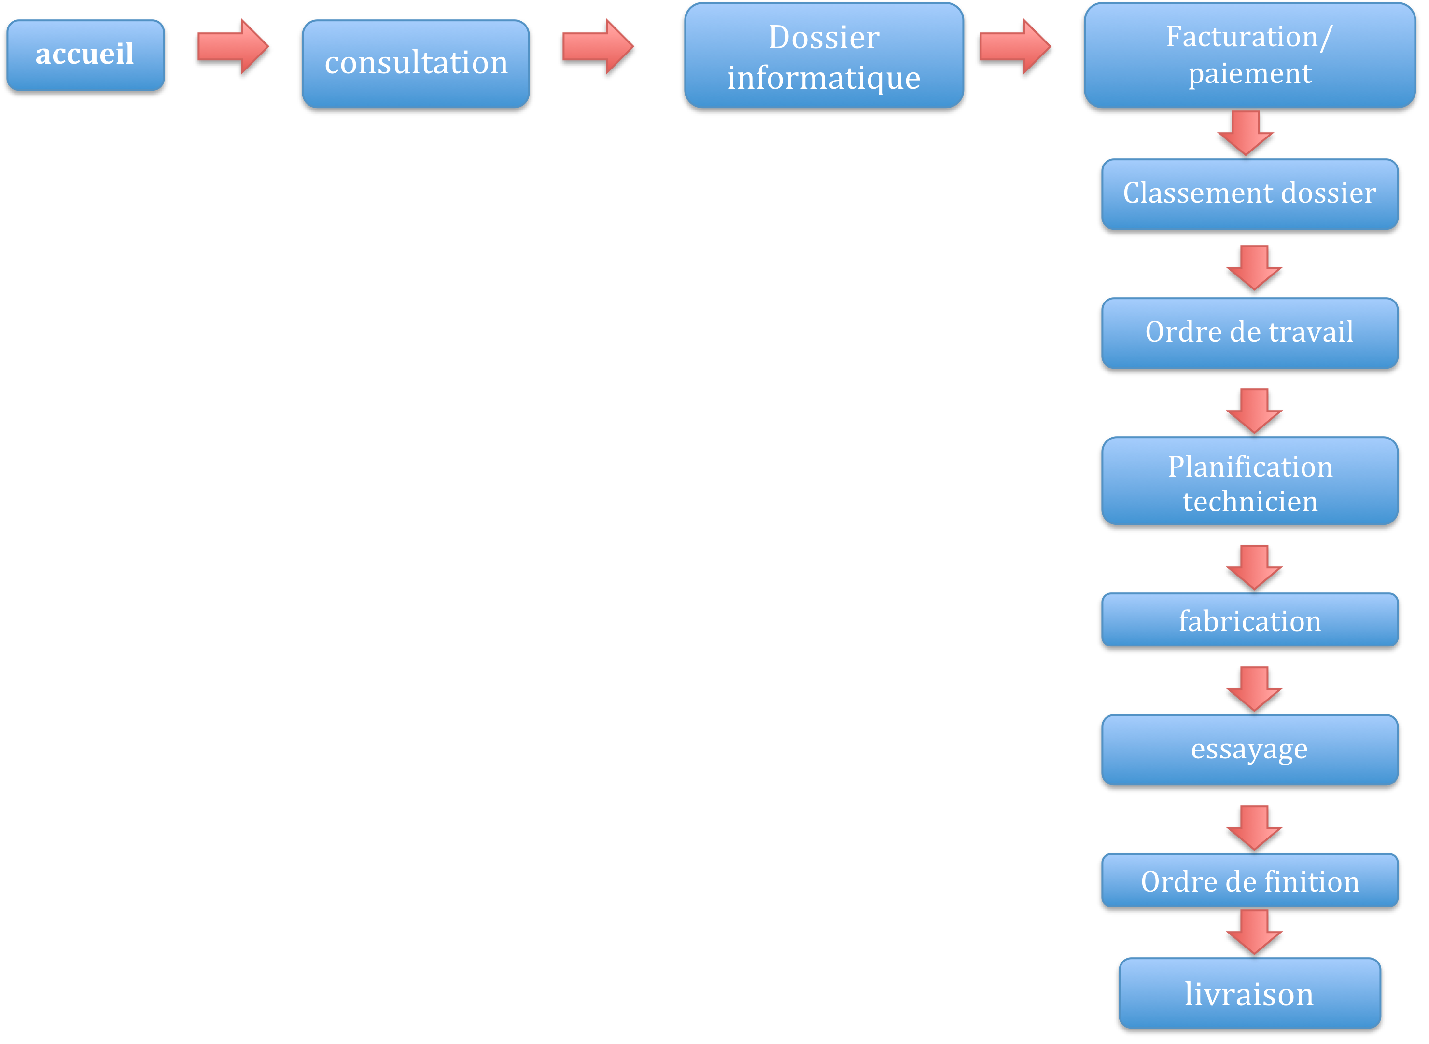
CIRCUIT PATIENT

Slide 25
GOUVERNANCE _{1/2}
Structure de fonctionnement
  ONG ″Vivre Debout″ (VD) ➔ AG
  Conseil d’Administration (CA)
    Membres
  Direction exécutive
Les conventions
Les plans d’action
Les partenariats

Slide 26
GOUVERNANCE _{2/2}
Rôle ONG - CA
  Améliorer la qualité de vie de la personne handicapée (objectifs)
  Garantir la bonne gestion des CRP
  ➔ Assurer la pérennisation des structures existante
  ➔créer et développer d’autres centres

Slide 27
ORGANIGRAMME
Assemblée générale
Conseil d'Administration
Unité 1: Service social
Unité 2: Gestion
Unité 3: Atelier
CRP Bouaké
Direction exécutive
Commissariat aux Comptes

Slide 28
PERENNISATION
Facteurs favorisants
  Collaboration CRP - Services de Médecine Physique et de Réadaptation (MPR) des CHUs
  Convention avec les CHUs
  Autonomie de gestion administrative et financière
  Formations continue du personnel
  Organigramme de fonctionnement
  Qualité des prestations des centres
  Planification des activités (Plan d’action (EMP/LDP))

Slide 29
DIFFICULTES
Ressources humaines
  Renouvellement des ressources humaines (TO)
  Reclassement professionnel des TO dans l’administration publique
  Insuffisance en personnel ➔ formation
Les ressources financières
      Insuffisance de subventions
Les infrastructures
    Insuffisance des locaux
Gestion financière et matériel
  Coût des intrants
  Masse salariale

Slide 30
QUELQUES IMAGES DE VIVRE DEBOUT COTE D’IVOIRE

Slide 31
CONCLUSION

Slide 32
PERSPECTIVES
Ressources humaines
  Formation
    techniciens orthoprothésistes
    kinésithérapeutes
Les ressources financières
  Tiers payant
  Partenariats
Renforcement du centre de Bouaké
Créer et développements de services dans d’autres localités

Slide 33
CENTRE DE READAPTATION PHYSIQUE (CRP)
Je vous remercie

